Slide 1


ENSEÑANZAS SUPERIORES
EVAU 2024
MATRICULACIÓN EVAU Y TÍTULO BACHILLERATO
DEPARTAMENTO DE ORIENTACIÓN
SECRETARÍA
IES MANUEL DE FALLA

Slide 2
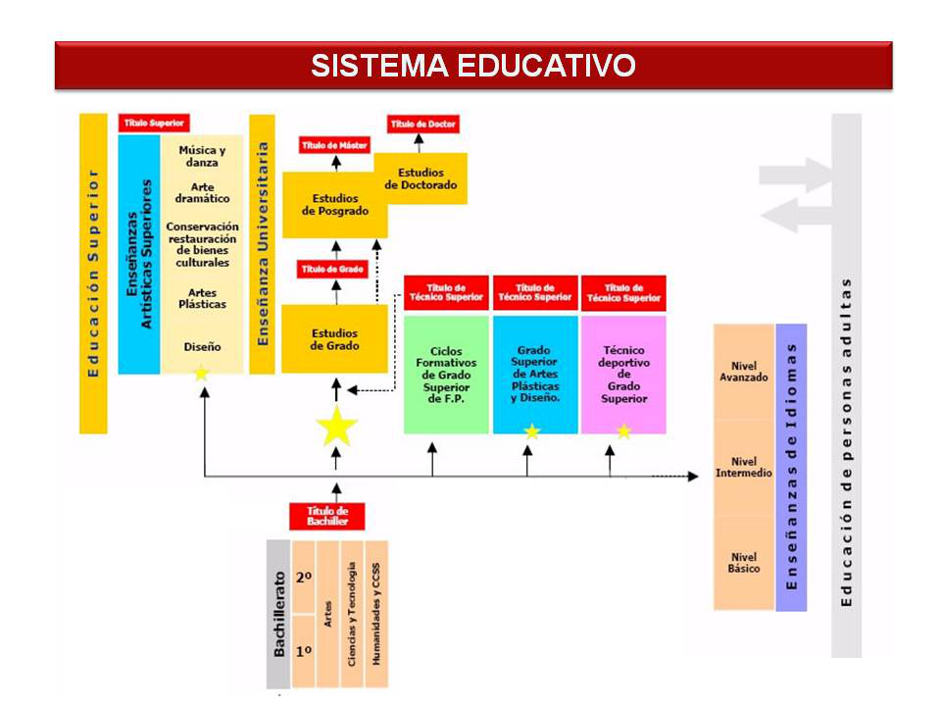

IES MANUEL FALLA

Slide 3







OPCIONES AL TERMINAR BACHILLERATO
Funcionariado
(título de bachiller o equivalente)
Con EVAU
Sin EVAU
Enseñanzas artísticas superiores
Enseñanzas deportivas grado superior.
Ciclo formativo de grado superior
Enseñanzas profesionales diseño y artes grado superior
Cuerpos y fuerzas de seguridad y del estado: policía, bomberos, guardia civil...
Otros: ayudante de instituciones penitenciarias, auxiliar administrativo, de justicia....
Para acceder a escala superior se requerirá mayor titulación académica.
Grado Universitario
Cuerpos y fuerzas de seguridad del estado (escala superior)
Mercado Laboral

Slide 4

EVAU
Y
UNIVERSIDAD

Slide 5



EVAU, ¿QUÉ ES?
La EvAU es la prueba que deben superar los alumnos que han obtenido el título de Bachillerato español para poder acceder a estudios oficiales de grado en la universidad.
Fase de acceso/ imprescindible aprobarlo para acceder a la Universidad.
(CAU: 60% Bachillerato+40% fase acceso)
Bloque obligatorio
Fase voluntaria
Optativa, finalidad de mejorar nota. Ligado a ponderaciones.
Se puede subir nota en sucesivas convocatorias, tanto del bloque obligatorio, como de cualquiera de las materias de la parte optativa.
IES SIMONE VEIL

Slide 6







BLOQUE OBLIGATORIO EVAU 2024
4 EXÁMENES (HASTA 10 PUNTOS)
Lengua Castellana y Literatura
Historia de España/Hª de la Filosofía (a elección del alumnado, cursada )
Primera lengua extranjera II (Cursada)
Materia específica obligatoria de la modalidad o vía(*)
(*) Artículo 3.2 y Disposición Adicional Tercera 8
Si se aprueba, no caduca
CIENCIA Y TECNOLOGÍA
(a elegir entre)
Matemáticas aplicadas a las ciencias sociales.
Matemáticas II.
HUMANIDADES Y CCSS
(a elegir entre)
Matemáticas aplicadas a las ciencias sociales.
Latín II.
SE HACE LA MEDIA DE LOS 4 EXÁMENES. SI ESTA ES IGUAL O SUPERIOR A 4 PUNTOS, SE HACE LA CORRESPONDIENTE PONDERACIÓN CON LA MEDIA DE BACHILLERATO Y SE OBTIENE LA CAU.
IES SIMONE VEIL

Slide 7

FASE VOLUNTARIA EVAU 2024
¿QUÉ ASIGNATURAS PODEMOS PONDERAR?. HASTA 4 PUNTOS
1.- Materia de modalidad examinada en el bloque obligatorio
Se aplicará la ponderación correspondiente sin tener que examinarla de nuevo. Esta materia obligatoria de modalidad será necesariamente la materia cursada en el centro.
2.- Materias examinadas en la Fase Voluntaria de la EVAU
Hasta 4 exámenes (sólo puntúan las dos notas más altas)
Pueden haber sido materias cursadas o no cursadas en Bachillerato
Pueden ser materias de opción, de modalidad distinta a la cursada para el Bloque obligatorio o una segunda lengua extranjera.
Las asignaturas sólo ponderan si hay una nota mínima de 5.
Cada asignatura pondera 0,1 ó 0,2, según el grado que se vaya a cursar o, incluso, la Universidad.
Validez dos cursos académicos.
(24/25 y 25/26)
IES SIMONE VEIL

Slide 8







A tener en cuenta....
Asegura el bloque obligatorio, es imprescindible superarlo.
No pasa nada si suspendes el bloque voluntario; sólo puedes subir, nunca bajar.
En la fase voluntaria, te puedes examinar de cualquier asignatura (de opción o modalidad), independientemente del bachillerato del que vengas, aunque es posible que no te sirva para nada la ponderación.
Recuerda que cada asignatura pondera 0,1 ó 0,2 en función del grado que quieras hacer o de la Universidad. Consulta las ponderaciones que publican las universidades. Es muy importante que te informes para conocer de qué asignaturas te conviene examinarte.
PONDERACIONES UAH
Artes y humanidades
Ingeniería y Arquitectura
Ciencias de la salud
Ciencias
Piensa, informáte y elige con cabeza a qué te vas a presentar
Ciencias sociales y jurídicas

Slide 9

RESUMIENDO.......
1 - BLOQUE OBLIGATORIO
EXÁMENES
+ Materia de Modalidad obligatoria
Matemáticas II o Matemáticas Aplicadas CC.SS.
Latín II o Matemáticas Aplicadas CC.SS.
Análisis Musical II o Artes Escéncias III
Dibujo Artístico II
Ciencias Generales
Materias Comunes
(según modalidad cursada)
Ciencias y Tecnología
Humanidades y Ciencias Sociales
Artes (Música y Artes Escénicas)
Artes (Artes Plásticas, Imagen y Diseño)
General
Lengua Castellana II Lengua Extranjera II
*Historia de España *Historia de la Filosofía (* elegir una)
NOTA MEDIA DE LOS 4 EXÁMENES (ENTRE 4 Y 10 PUNTOS)
40%
CALIFICACIÓN ACCESO A LA UNIVERSIDAD (ENTRE 5 Y 10 PUNTOS)
CALIFICACIÓN FINAL DE BACHILLERATO
CALIFICACIÓN MEDIA DE 1º Y 2º DE BACHILLERATO (ENTRE 5 Y 10 PUNTOS)
60%
2 - BLOQUE VOLUNTARIO
EXAMEN DE HASTA 4 MATERIAS DE MODALIDAD DE OPCIÓN (CURSADAS O NO CURSADAS) E IDIOMA ADICIONAL
PONDERACIÓN SEGÚN RELACIÓN CON EL GRADO QUE QUERAMOS ESTUDIAR (0,1 Ó 0,2 SI ESTÁN APROBADAS)
SE ELIGEN LAS DOS MEJORES PONDERACIONES
(MÁXIMO 4 PUNTOS)
MATERIA DE MODALIDAD DEL BLOQUE OBLIGATORIO
(ESTA MATERIA PONDERA PARA LA NOTA DE ADMISIÓN
SIN QUE SEA NECESARIO PRESENTARSE AL BLOQUE VOLUNTARIO)
NOTA DE ADMISIÓN A LA UNIVERSIDAD - MÁXIMO 14 PUNTOS
BLOQUE OBLIGATORIO (NOTA DE ACCESO) (Entre 5 y 10 puntos)
BLOQUE VOLUNTARIO
+ (a*M1+b*M2)
(Máximo 4 puntos)
donde
(a) y (b) son los parámetros de ponderación y
M1 y M2 calificaciones que otorguen el mayor incremento

Slide 10




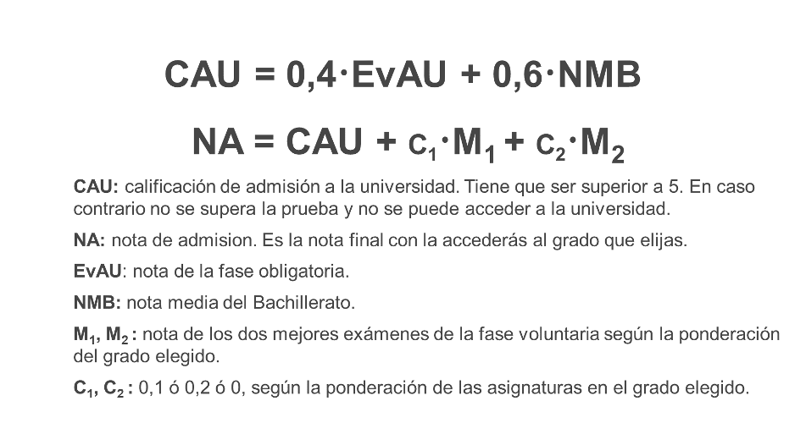
NOTA DE ADMISIÓN
IES SIMONE VEIL

Slide 11










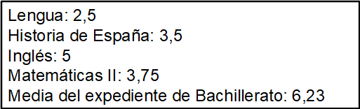
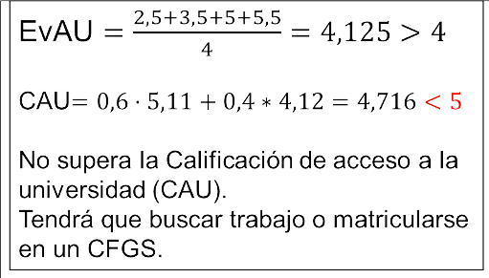
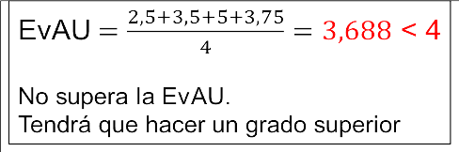



ALGUNOS EJEMPLOS
Ejemplo práctico I:
Carla duda entre estudiar Matemáticas o un grado superior.
Sus notas son las siguientes:
Ejemplo práctico II:
Daniel duda entre estudiar Derecho o incorporarse al mundo laboral.
Sus notas son las siguientes:
Lengua: 2,5
Historia de España: 3,5
Inglés: 5
Latín II: 5,5
Media expediente de Bachillerato
5,11
No supera la EVAU, tendrá que valorar otras opciones
Volver a presentarse el año que viene
Cursar un Ciclo Formativo de Grado Superior
Incorporarse al mundo laboral
IES SIMONE VEIL

Slide 12

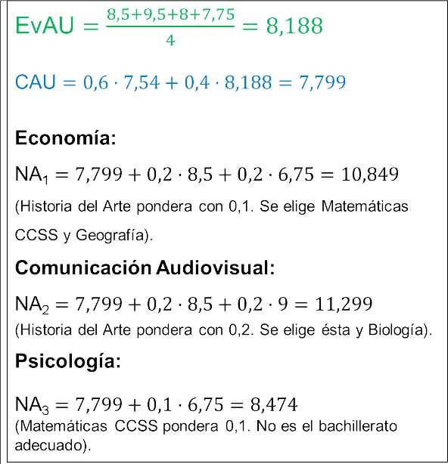
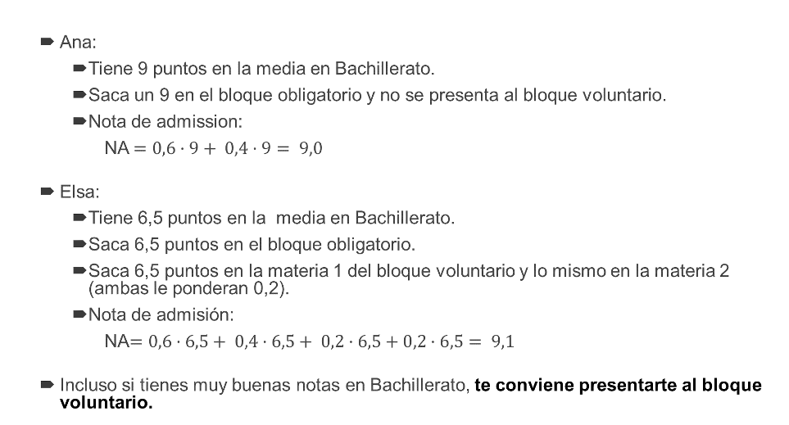

ALGUNOS EJEMPLOS
Ejemplo práctico III:
Ariadna duda entre estudiar Economía, Comunicación Audiovisual o Psicología.
Sus notas son las siguientes:
Ejemplo práctico IV:
Lengua: 8,5
Historia de España: 9,5
Inglés: 8
Matemáticas aplicadas a las CCSS: 6,75
Historia del arte: 9
Geografía: 8,5
Media expediente de Bachillerato: 7,54
IES SIMONE VEIL

Slide 13


NOTA DE CORTE
No se fija antes de la admisión. Se fijan las plazas disponibles en cada grado y se admiten a los estudiantes que lo hayan solicitado por orden de puntuación en la nota de acceso (NA). Por tanto, la nota de corte de cada grado es la nota más baja de los estudiantes admitidos en él.
Sirven de modo orientativo. No suelen variar demasiado de un curso a otro, pero no podrás saber si estás admitido hasta que se publiquen las listas en cada grado.
NOTAS CORTE 23/24 UNIVERSIDADES PÚBLICAS MADRILEÑAS
NOTAS CORTE 23/24 OTRAS UNIVERSIDADES PÚBLICAS ESPAÑOLAS

Slide 14


¿Y SI NO ME DA LA NOTA DE CORTE PARA HACER LO QUE QUIERO?
Puedo.....
Presentarme a la EVAU el curso siguiente para subir nota
RECUERDA QUE.....
Nuestro sistema educativo siempre da opciones, no pasa nada si ahora las cosas no me salen como espero.
Es importante dedicar tiempo a valorar otras opciones.
Cursar un Ciclo Formativo de Grado superior de una familia profesional afín al grado universitario que quiero cursar y presentarme después a la EVAU de la parte específica (la CAU sería la media del CFGS).
Revisar las distintas notas de corte en otras universidades madrileñas o de otras comunidades autónomas. Más adelante podré solicitar traslado de expediente.
Recuerda que también existe la UNED, con un 5 de nota de corte.

Slide 15
EVAU 2024

Slide 16






EVAU 2024
Escuela de enfermería y Fisioterapia
UNIVERSIDAD DE ALCALÁ DE HENARES
CONVOCATORIA ORDINARIA
CONVOCATORIA EXTRAORDINARIA
3, 4, 5 Y 6 de Junio
2, 3 Y 4 Julio
HORARIO EXÁMENES CONVOCATORIA ORDINARIA
HORARIO EXÁMENES CONVOCATORIA EXTRAORDINARIA

Slide 17





IMPORTANTE ....
CONSULTA ESTA INFORMACIÓN ANTES DE ACUDIR AL EXAMEN
Toda la información y mucho más está en la página de la UAH
INSTRUCCIONES PARA LA REALIZACIÓN DE LA EVAU 2024
ACUERDO SOBRE ACTOS FRAUDULENTOS DEL ESTUDIANTE QUE PARTICIPA EN LA EVAU
CRITERIOS GENERALES DE EVALUACIÓN

Slide 18
MATRÍCULA EVAU Y SOLICITUD TÍTULO BACHILLERATO
SECRETARÍA

Slide 19

PASOS PARA REALIZAR LA MATRÍCULA EVAU
EN CASA...
Descargar el formulario de matrícula
https://www.uah.es/es/admision-y-ayudas/grados/pruebas-de-acceso/Evaluacion-para-el-Acceso-a-la-Universidad/#matricula-evau
1
2
Cumplimentar el formulario, según las asignaturas a las que te quieras presentar.
IMPORTANTE
Verifica que el DNI esté en vigor en la fecha del examen
3
Firmarlo e imprimirlo

Slide 20
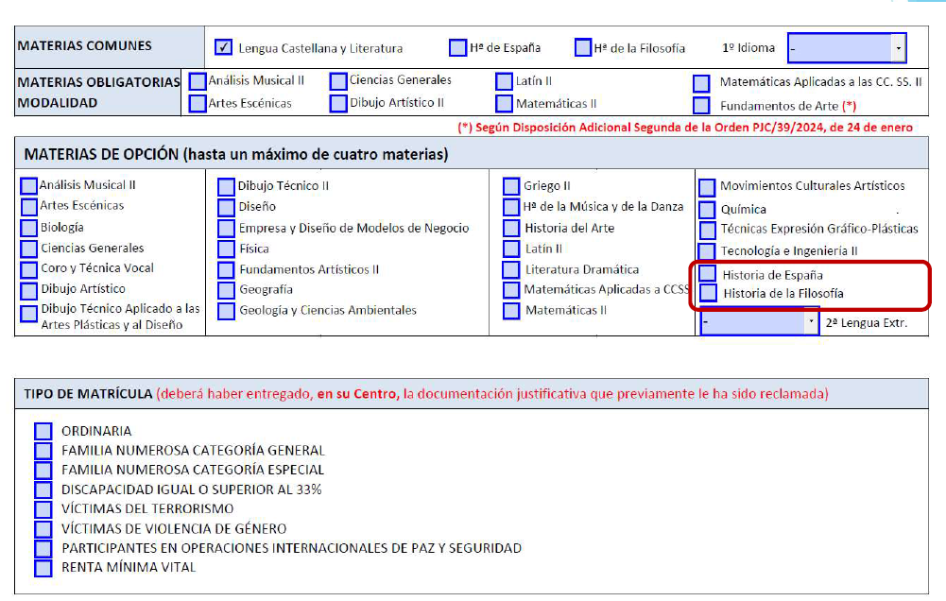
PASOS PARA REALIZAR LA MATRÍCULA EVAU

Slide 21


PASOS PARA REALIZAR LA MATRÍCULA EVAU
EN EL INSTITUTO...
1
Traer el impreso cumplimentado.
Una vez hemos matriculado desde el centro, os damos una carta de pago que debéis llevar a una sucursal del Banco Santander y abonar allí. (OJO HORARIOS de BANCA, también se puede hacer el abono por el CAJERO)
EXCLUSIVAMENTE
16 Y 17 DE MAYO
DE 8.00 A 14.00
2
Una vez realizado el pago en el banco, ya no es necesario traer ningún justificante al centro.

Slide 22
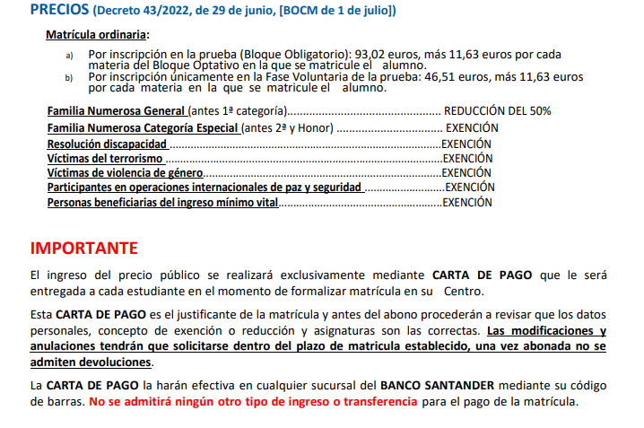

Slide 23






EL DÍA DEL EXAMEN HAY QUE LLEVAR...
DNI
Resguardo de matrícula
Resguardo del abono de la carta de pago

Slide 24
SOLICITUD TÍTULO BACHILLERATO
CONSULTAR LA WEB DEL CENTRO (SECRETARÍA)
1
Pago de tasas según el modelo 030
EL MISMO DÍA QUE VENÍS AL INSTITUTO A REALIZAR LA MATRÍCULA DE EvAU, ES MUY RECOMENDABLE QUE APROVECHÉIS Y TRAMITÉIS LA SOLICITUD DEL TÍTULO DE BACHILLERATO
Cumplimentar solicitud del título
2
3
Fotocopia DNI en vigor y título de familia numerosa o algún otro criterio que afecte al precio de las tasas públicas.

Slide 25


¡¡¡SUERTE!!!

